Slide 1
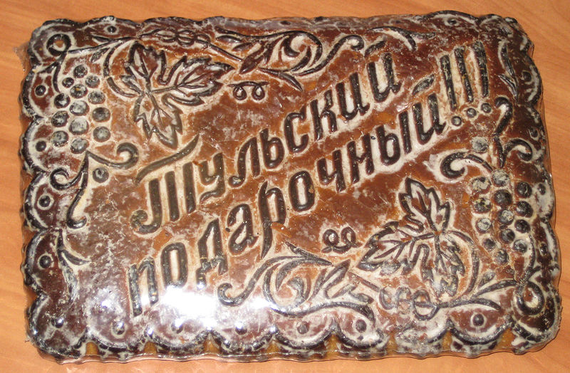
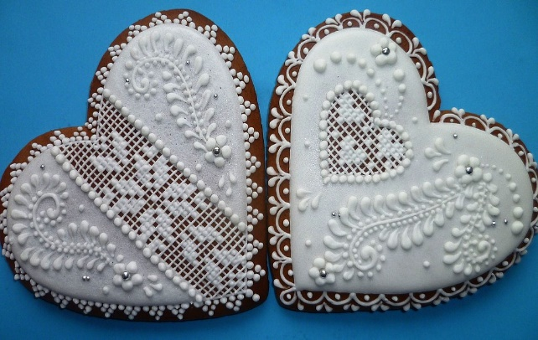
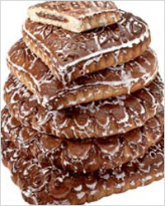
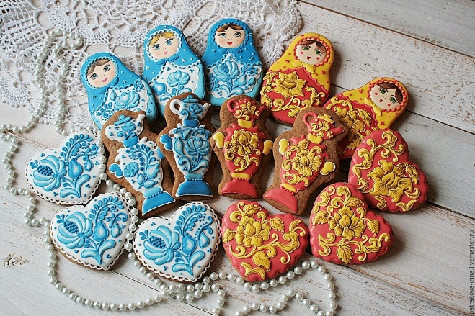
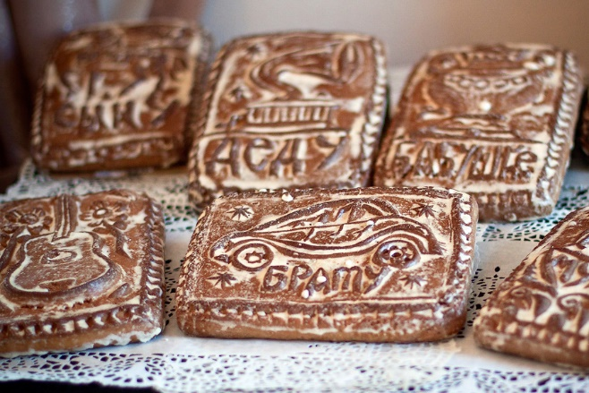
ПРЯНИЧНОЕ ЦАРСТВО
ТЕХНОЛОГИЯ 7 КЛАСС : «Приготовления изделий из теста»
Учитель МБОУ ТСОШ№3: Авдиенко Г.Г.

Slide 2
Цель урока: научить готовить пряничное тесто и выпекать пряники.
Задачи:
Образовательная: познакомить учащихся с историей пряничного дела на Руси
Развивающая: развивать и формировать навыки учебной деятельности через знакомство с правилами культуры труда; историческую память через знакомство с народными традициями и обычаями

Slide 3
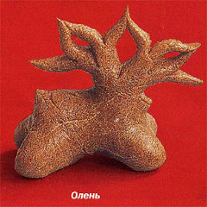
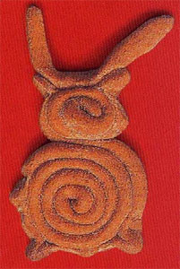
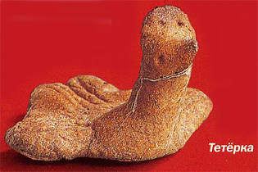
Название пряник происходит от слова «пряность», «пряный», то есть
пахучий, из-за таких пряностей как,
гвоздика, корица, имбирь, мускатный
орех.
Первые пряники назывались ЛЕПНЫЕ.
Их использовали в свадебных обрядах, ставили над воротами и в других местах, чтобы они приносили в доме счастье, здоровье и благополучие

Slide 4
По способу изготовления различают 3 вида старинных русских пряников:
1. Лепные ("козули", "тетерки")- самые древние
2. Печатные - самые популярные
3. Вырезные (силуэтные) ("архангельские козули" и пр.) - самые красивые

Slide 5
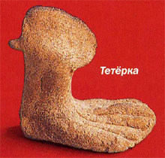
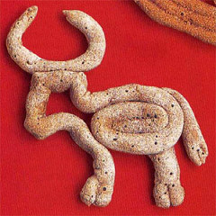
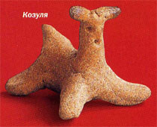
Лепной пряник
Пришел к нам из языческой Руси. Сегодня лепные пряники - это большая этнографическая редкость. Их традиционные персонажи - конь, олень, коровка, коза, утица, тетерка с птенцами - уцелевшие образы древнерусской языческой мифологии. Характерна аскетичность исходного материала (грубая ржаная мука, соль и вода). Лепят из теста прямо руками так же, как обычно лепят глиняные игрушки. По сути дела каждый лепной пряник - своеобразная миниатюрная декоративная скульптура. Еще их называют "козули".

Slide 6
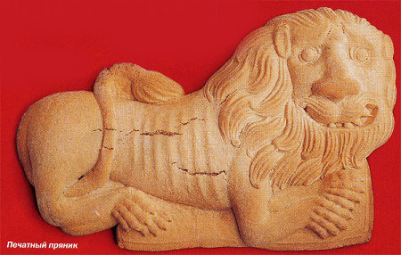
Печатный пряник
Старичок к старухе воротился.
Что ж? Пред ним царские палаты.
В палатах видит свою старуху,
За столом сидит она царицей,
Служат ей бояре да дворяне.
Наливают ей заморские вины;
Заедает она пряником печатным...
(А.С.Пушкин "Сказка о рыбаке и рыбке")
Что же такое печатные пряники, которые подавали к столу царским особам? Суть тут вот в чем - эти пряники отпечатывают (отформовывают) из теста в специальные деревянные формы-изложницы. Такие формы, которые повсеместно называли на Руси пряничными досками или "пряницами”, имели обратный рельеф, или, как его еще называют, контррельеф. Красота и качество пряника в значительной мере зависели от мастера, изготовившего пряничную доску. В старину таких умельцев называли “знаменщиками".

Slide 7
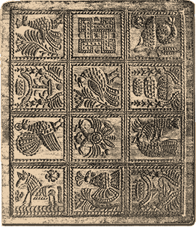
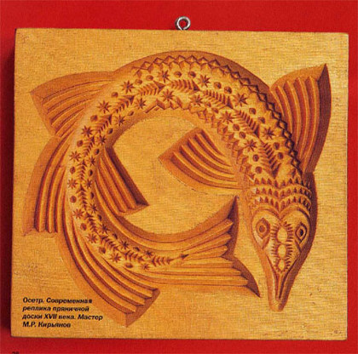
Печатный пряник
Печатный пряник

Slide 8
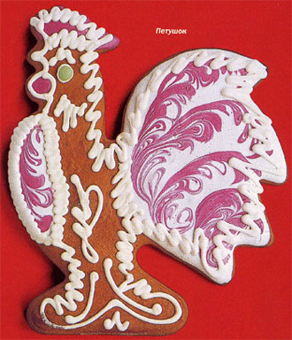
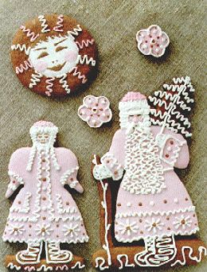
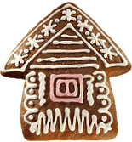
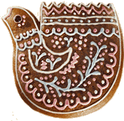
Вырезной (силуэтный) пряник
Вырезается из пластины раскатанного теста ножом или с помощью специальных металлических форм. Появился сравнительно недавно. Первое упоминание относится к 1850 году, но уже к началу ХХ века силуэтные пряники благодаря своим декоративным качествам стали наиболее массовыми и популярными.

Slide 9
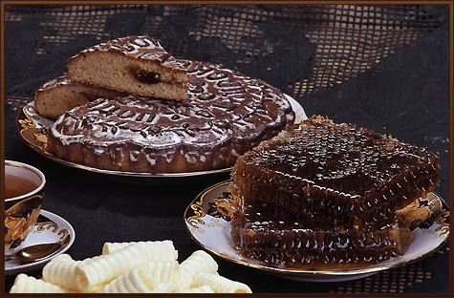
История русского пряника
Историю пряника можно сравнить с историей книги. Как вначале каждая книга изготовлялась вручную, в одном-единственном экземпляре, так и пряник на заре своего существования каждый раз был произведением оригинальным. Так как в связи с ростом спроса стали книги печатать с досок, сериями, так и пряники стали серийными, "тиражными", "печатными", - их тоже стали печатать со специальных досок.
История русского пряника уходит в языческие времена раннего средневековья, когда восточные славяне, освоив земледелие, стали заменять в языческих жертвоприношениях мясо животных и птиц изделиями из зерна. Изображения домашнего скота для ритуального пиршества выпекали из теста. Эти обычаи просуществовали около 5 веков, и только к началу XVI века "красно украшенное" печенье потеряло культовое значение, но осталось символом небудничности, праздничности.

Slide 10

Пряники домашние
Ингредиенты:
300 г муки, 150 г сахара, по 1 ст. ложке меда и сливочного масла, молотая гвоздика и корица по вкусу, 1 ч. ложка соды, 1 яйцо, глазурь.
Приготовление
Растопить мед с сахаром, ароматическими веществами и маслом. В остывшую массу добавить муку, соду, яйцо и хорошо перемешать тесто на посыпанной мукой доске.
Затем раскатать корж толщиной 5 мм и вырезать стаканом или малыми формочками изделия.
Уложить их на смазанный жиром и посыпанный мукой противень.
Выпекать в духовке при 220°С 10 мин.
Готовые пряники полить глазурью и подсушить в духовке.
Перед выпечкой пряники можно посыпать измельченными орехами, слегка прижав их к изделию.

Slide 11
Пряники заварные
Ингредиенты:
450 г муки, 300 г меда, 300 г сахара, 50 г сливочного масла, 1/2 ч. ложки пряностей, 1/2 ч. ложки соды, 2 яйца, 1,5 стакана воды.
Приготовление
В кастрюлю положить мед, сахар, влить воду, нагреть, снять пену и процедить. Когда сироп остынет до 70—85°С, всыпать муку и быстро замесить тесто.
В конце замеса добавить сливочное масло, яйца, пряности и соду.
Тесто раскатать в пласт, вырезать выемкой различные фигурки или нарезать на кусочки и штампом нанести рисунок. Выпекать пряники сразу после разделки при 200—250°С.
После выпечки покрыть их глазурью (см. «Сиропы, помадки, глазури, цукаты») и подсушить 1—2 мин в духовке.

Slide 12
Пряники «Тульские»
Ингредиенты:
250 г муки, 75 г сахара, 75 г меда, 1 ст. ложка сливочного масла, 1 яйцо, 1/2 ч. ложки соды, 1 ч. ложка пряностей, 3 ст. ложки воды, 150—200 г густого варенья или джема, 1 яйцо для смазки, 4 ст. ложки сахара для сиропа.
Приготовление
Приготовить тесто (см. предыдущие рецепты), раскатать его в пласт толщиной 1 см, разрезать на прямоугольники или сделать круглые лепешки, положить посередине густое варенье и размазать его почти до краев лепешки.
Края смазать яйцом, а сверху накрыть другой лепешкой.
Чтобы варенье не вытекало, прижать края лепешек.
Выпекать 10—12 мин при температуре 240—250°С.
Готовые пряники покрыть глазурью.

Slide 13
Пряники«Московские»
Ингредиенты:
800 г муки, 250 г меда, 200 г сахара, 1 ст. ложка сливочного масла, 2 яйца, 20 г пряностей, 1 ч. ложка соды.
Приготовление
Сахар и мед разогреть с пряностями. Яйца растереть с маслом, смешать с мукой и содой, добавить остывший мед с пряностями и замесить довольно крутое тесто.
Положить его в холодное место на 2—3 часа.
Затем раскатать толщиной 0,6—0,7 см, вырезать пряники и выложить их на лист, смазанный маслом и посыпанный мукой.
Выпечь в духовом шкафу.
Когда пряники остынут, можно покрыть их глазурью.

Slide 14
Сведения домашнему кулинару
.
Пряник, завернутый в фольгу или пленку, долго сохраняет свои, вкусовые качества и не черствеет
Пряники можно приготовить как на одном сахаре, так и на смеси его с медом. Ведь при нагревании мед все равно утрачивает свои особые свойства – остаются только сладость и вкус.
В зависимости от содержания сахара и меда основное пряничное тесто имеет три разновидности: медовое, сахарное (без меда) и медово-сахарное.
Пряники из заварного теста вкуснее и длительное время остаются мягкими и ароматными.
Крутое пряничное тесто можно положить для выпечки на чистый противень без смазки, а мягкое тесто — на противень, смазанный жиром.
Перед выпечкой пряники смазать яичным желтком.
Сразу после выпечки протереть поверхность пряников мягкой салфеткой. Это увеличивает блеск изделий.

Slide 15

А теперь подведем итог урока.
Чему вы научились сегодня?
В заключение давайте поделимся своими впечатлениями об уроке.
Спасибо за урок!

